Slide 2
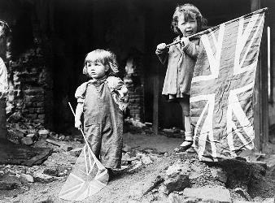
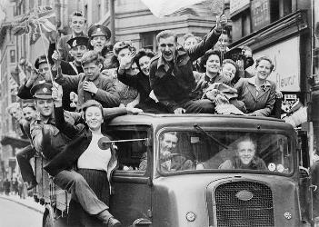
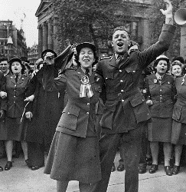
Laa VE - 75 Years
Ta tree feed as kiare jeig vleintyn neayr’s yn chied laa VE yn vlein shoh.
Agh cre row Laa VE?
Shoh kuse dy yallooin lesh ram sleih ta jannoo ardeailley er yn chied Laa VE.
Vel fys ec peiagh erbee mychione Laa VE?

Slide 3
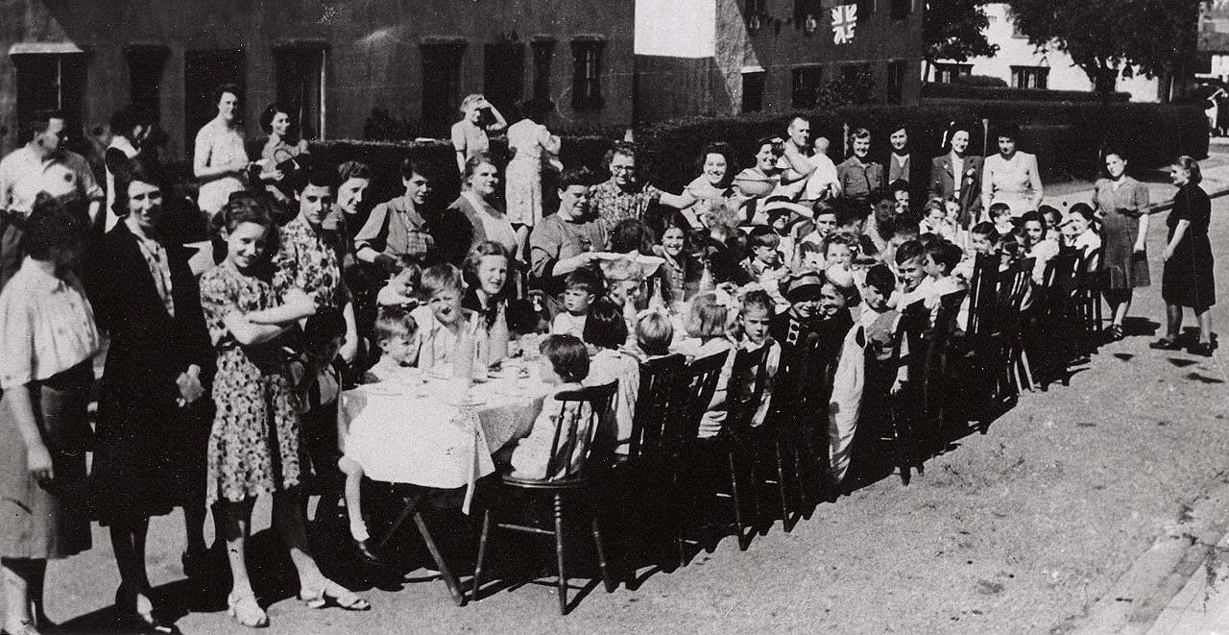
C’ren faa dy dug shin yn ennym Laa VE er?
VE Day
Victory in Europe Day

Slide 4
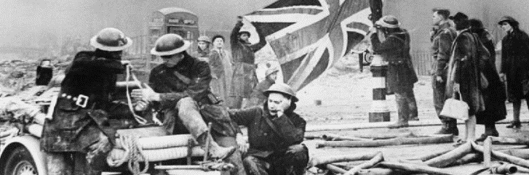
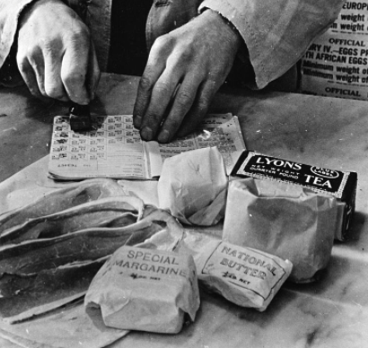
Yn Nah Chaggey Mooar
Va Bretyn Mooar caggey neayr’s Mean Fouyir 1939
Ren yn Caggey jannoo jeeil mooar dys yn slane Cheer.
Huitt bleastanyn er ard-valjyn gollrish Lunnin as Plymouth, as hooar ram sleih baase. Va troggalyn stroiet dy bollagh as va ram sleih gyn thie.
Va’n bee lowanse – roish yn Caggey, haink ram bee dys Bretyn Vooar voish Cheeraghyn elley. Agh ve’h ro danjeragh nish lesh ram fo-vooiranyn Germaanagh fo yn keeyn.
Son yn chooid smoo v’eh neu-yantagh son sidooryn dy goll dy valley chouds va caggey ayn.
Va 384,000 sidooryn Bretynagh marroo as ny smoo na shen gortit.

Slide 5
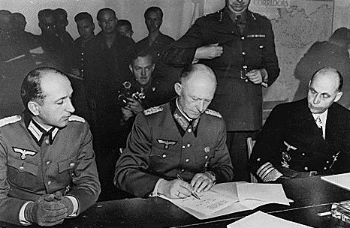
Yn Jerrey
Ec y jerrey Mee Avril 1945, va’n fer toshee Yn Idaal, Benito Mussolini as yn fer toshee Yn Ghermaan, Adolf Hitler, marroo. Cha row veg faagit agh tholtanym ayns Yn Ghermaan.
Er yn shiaghtoo laa Mee Boaldyn, ec 2:41am, ayns Reims, y Rank, hug Yn Ghermaan seose. Va Caggey ayns yn Europey jeant.

Slide 6
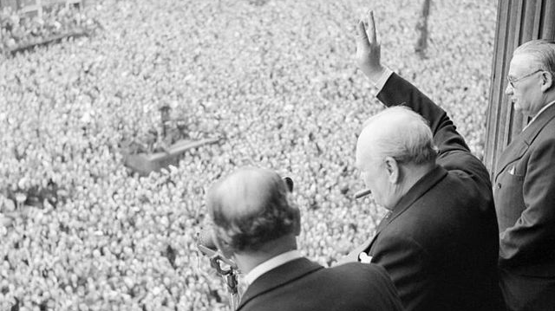
Yn Naight Magh
Dy gerrid, hie yn naight greesit magh - yn Caggey ayns Europey jeant. Ren slieh roie magh er ny straaidjyn dy yannoo ardeailley as ren cluiggyn ny killagh bingys.
“In accordance with arrangements between the three great powers, tomorrow, Tuesday, will be treated as Victory in Europe Day and will be regarded as a holiday.”

Slide 7
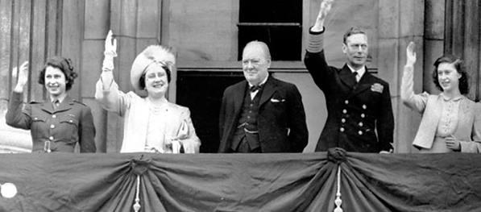
Yn Laa VE
Va’n nah laa , laa son ard-eailley feer vooar. Ren Churchill jannoo oraid, as dooyrt eh “My ghaarjyn seyrey, ta shoh yn oor eu. Cha nel eh variaght dy partee ny graadail erbee. Ta shoh yn variaght slane ashoon Goaldagh.”
Va giensyn straaid ec co-phobblyn as va shervieshyn toyrt booise er kialteenyn.

Slide 8
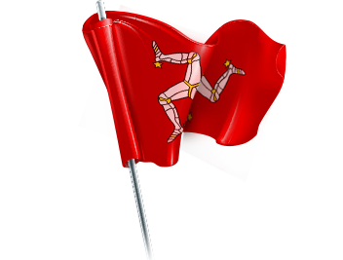
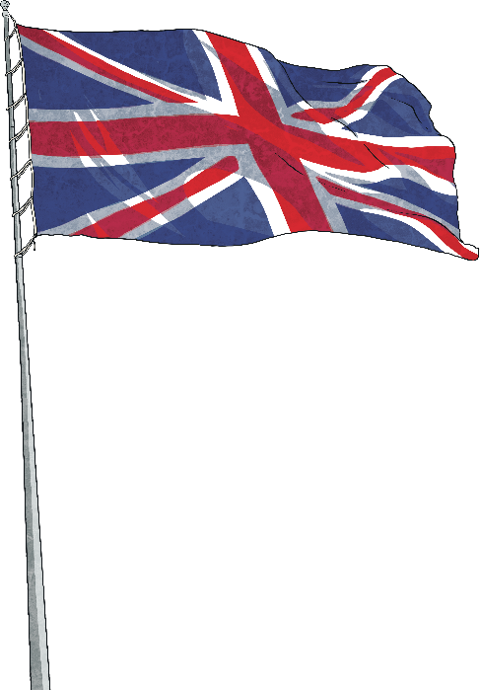
Laa VE 2020
Ta daa cheayrt inrican rieau, dy row yn laa seyr ny bancyn mee Boaldyn scughit kindagh rish yn ard-eailley 75 bleeantyn neary’s yn chied laa VE.
Ga dy vel laa seyr ny bancyn Jelhune son y chooid smoo, yn vlein shoh, bee yn laa seyr ny bancyn mee Boaldyn , Jeheiney yn hoghtoo laa – yn laa cheddin myr laa bleeaney VE.
Myrgeddin, ayns 1995, va’n Laa bleeaney 50^{oo} scughit son y chied keayrt er yn oyr dy vel ad jannoo ard-eailley Laa VE!
https://www.culturevannin.im/resource_629051.html

